Slide 1
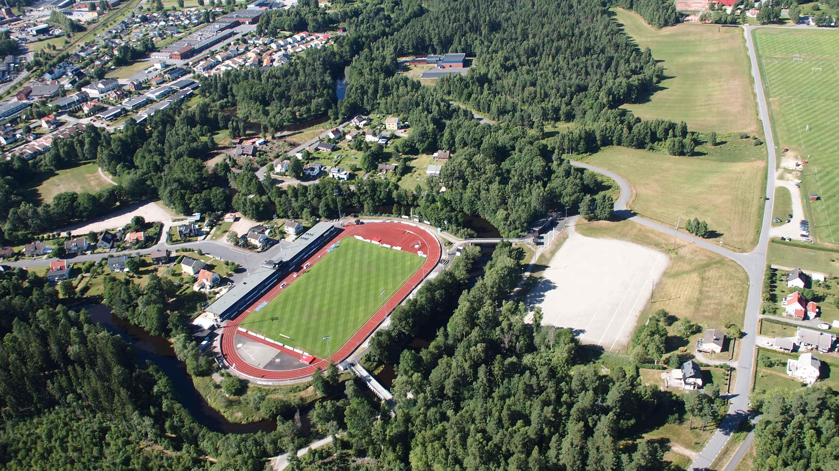

MATCHMANUALEN
11 mot 11
14-15 ÅR

Slide 2

PRESTATIONSMÅL TILL MATCHEN (VÄLJ ETT AV DESSA)
Låt spelarnas bestämma ett rimligt antal
MÅLBILD
REGEL
PRESTATIONSMÅL
SPELUPPBYGGNAD
Bli rättvänd framför backlinje
OFFENSIV OMSTÄLLNING
Avsluta anfall så fort som möjligt
KOMMA TILL AVSLUT OCH GÖRA MÅL
Avsluta på mål på få tillslag
SPELUPPBYGGNAD
Extra poäng om alla i samma anfall tar emot med bortre foten
Anfallande lag behöver passa över mittlinjen innan de gör mål (gör mål direkt om bollvinst på motståndarnas planhalva)
Vid bollvinst, spela valfri målvakt och gör mål på andra målet
OFFENSIV OMSTÄLLNING
Avsluta anfall inom x antal sekunder
Gör mål på andra planhalvan vid bollvinst
KOMMA TILL AVSLUT OCH GÖRA MÅL
Extra poäng om mål på 1-2 tillslag
Extra poäng om mål från en viss yta
Extra poäng om mål mellan pinne och stolpe
Hur många gånger kan vi bli rättvända med bortre fot?
Hur många gånger kan vi bli rättvända på motståndarnas planhalva?
Hur många anfall kan vi avsluta inom 10 sekunder?
Hur många direktskott kan vi få på mål?
Hur många skott på tillslag kan vi få på mål?
SAMMANFATTA PRESTATIONSMÅLET MED SPELARNA I EN HALVTIDSPAUS, UPPMUNTRA DEM ATT GÖRA DET BÄTTRE I NÄSTA HALVLEK

Slide 3
PRESTATIONSMÅL TILL MATCHEN (VÄLJ ETT AV DESSA)
Låt spelarnas bestämma ett rimligt antal
MÅLBILD
REGEL
PRESTATIONSMÅL
FÖRHINDRA SPELUPPBYGGNAD
Vinn bollen så nära motståndarnas mål som möjligt
DEFENSIV OMSTÄLLNING
Ta tillbaka bollen så fort som möjligt
FÖRHINDRA OCH RÄDDA AVSLUT
Blockera avslut med alla kroppsdelar förutom händer
FÖRHINDRA SPELUPPBYGGNAD
Extra poäng om bollvinst på motståndarnas planhalva
Extra poäng om bollvinst på tredjedelen närmast målet
DEFENSIV OMSTÄLLNING
Extra poäng om bollvinst inom x antal sekunder
Extra poäng om bollvinst på samma planhalva där bollen förlorades
FÖRHINDRA OCH RÄDDA AVSLUT
Extra poäng om avslut blockeras
Hur många gånger kan vi vinna bollen på motståndarnas planhalva?
Hur många gånger kan vi ta tillbaka bollen inom 6 sekunder?
Hur många gånger kan en utespelare blockera avslut?
SAMMANFATTA PRESTATIONSMÅLET MED SPELARNA I EN HALVTIDSPAUS, UPPMUNTRA DEM ATT GÖRA DET BÄTTRE I NÄSTA HALVLEK

Slide 4
IFK-TRÄNARENS FÖRHÅLLNINGSSÄTT TILL MATCHEN
LÅTER SPELARNA TA EGNA BESLUT
Hjälper spelarna att rikta sitt fokus med frågor och instruktioner som inte begränsar spelarna. T.ex:
- Går det att spelvända? (spelarna får avgöra hur spelvändningen går till)
Var finns det mer yta nu? (spelarna får avgöra om det finns mer yta någon annanstans)
Nu behövs du mer i mitten av planen
GER KONKRET POSITIV FEEDBACK
IFK-tränaren hjälper spelarna att sortera vilka aktioner som var extra bra och mer avgörande i vissa situationer.
TAR ANSVAR FÖR SPELARNAS SPRÅK OCH TACKLINGAR
Spelare som använder ovårdat språk och/eller använder tacklingar som kan ska motståndare ska tas av planen helst innan domaren gör det. Ledaren tar ansvar för detta oavsett hur det står i den enskilda matchen och spelarnas skicklighet som fotbollsspelare.
VARJE MATCH ÄR LIKA VIKTIG OCH OVIKTIG PÅ SAMMA GÅNG
Alla matcher är lika viktiga som medel för att spelarna ska må bra och utvecklas men också oviktiga utifrån matchens resultat

Slide 5
GENERELLA RIKTLINJER
LAGET, SPELARNA OCH TRÄNARE STÅR PÅ ENA SIDAN, PUBLIK PÅ DEN ANDRA
Samtliga tränare ska stå på samma sida av planen tillsammans med laget
Föräldrar och anhöriga ska stå på motsatt sida av planen
Hemmalagets och bortalagets spelare och tränare ska stå på samma sida
VARJE MATCH ÄR LIKA VIKTIG OCH OVIKTIG PÅ SAMMA GÅNG
Matchen är viktig som medel för spelarna ska må bra och utvecklas men också oviktig i förhållande till resultatet.

Slide 6
IFK-SPELAREN
JOBBAR ALLTID HÅRT
IFK-spelaren ställer krav på sig själv först, sen på andra
GÖR SINA LAGKAMRATER BÄTTRE
IFK-spelaren peppar lagkamrater som gör misstag
IFK-spelaren berömmer lagkamrater som gör bra saker
GÖR ALLTID NÄSTA AKTION
Oavsett hur det känns kan IFK-spelaren alltid springa
Oavsett väder kan IFK-spelaren alltid påverka situationen
IFK-spelaren orienterar sig alltid för att kunna ta beslut om nästa aktion

Slide 7

MATCHSAMLING
SCHEMA
60 min Spelarna samlas och byter om
50 min Matchgenomgången börjar
35 min Matchuppvärmning börjar
- Highfive-kvadraten
- Krysslöp eller kolonner
- Possessionspel med riktning
10 min Matchtröjan tas på i omklädningsrum
- Spelarna får sista påminnelserna
INFÖR MATCH
Tränaren ska ha planerat en laguppställning samt tilltänkta byten för att säkerställa antalet spelade minuter.
Tränaren fokuserar på att ungdomarna ska utvecklas genom en positiv approach. Energi och glädje ska uppmuntra ungdomarna till en bra prestation.
Tränaren genomför en matchgenomgång med ett fåtal taktiska inslag. Fokus ligger på arbeta utifrån lagets arbetssätt och med glädjen i fokus.
MATCHGENOMGÅNG
Vad har vi tränat på under veckan?
Vad kan vi ta med oss till dagens match?
Vad är dagens prestationsmål?
Vad gör vi när målvakt har bollen?
Vad gör vi när motståndarnas målvakt har bollen?
ANVÄND TAKTIKTAVLA →

Slide 8
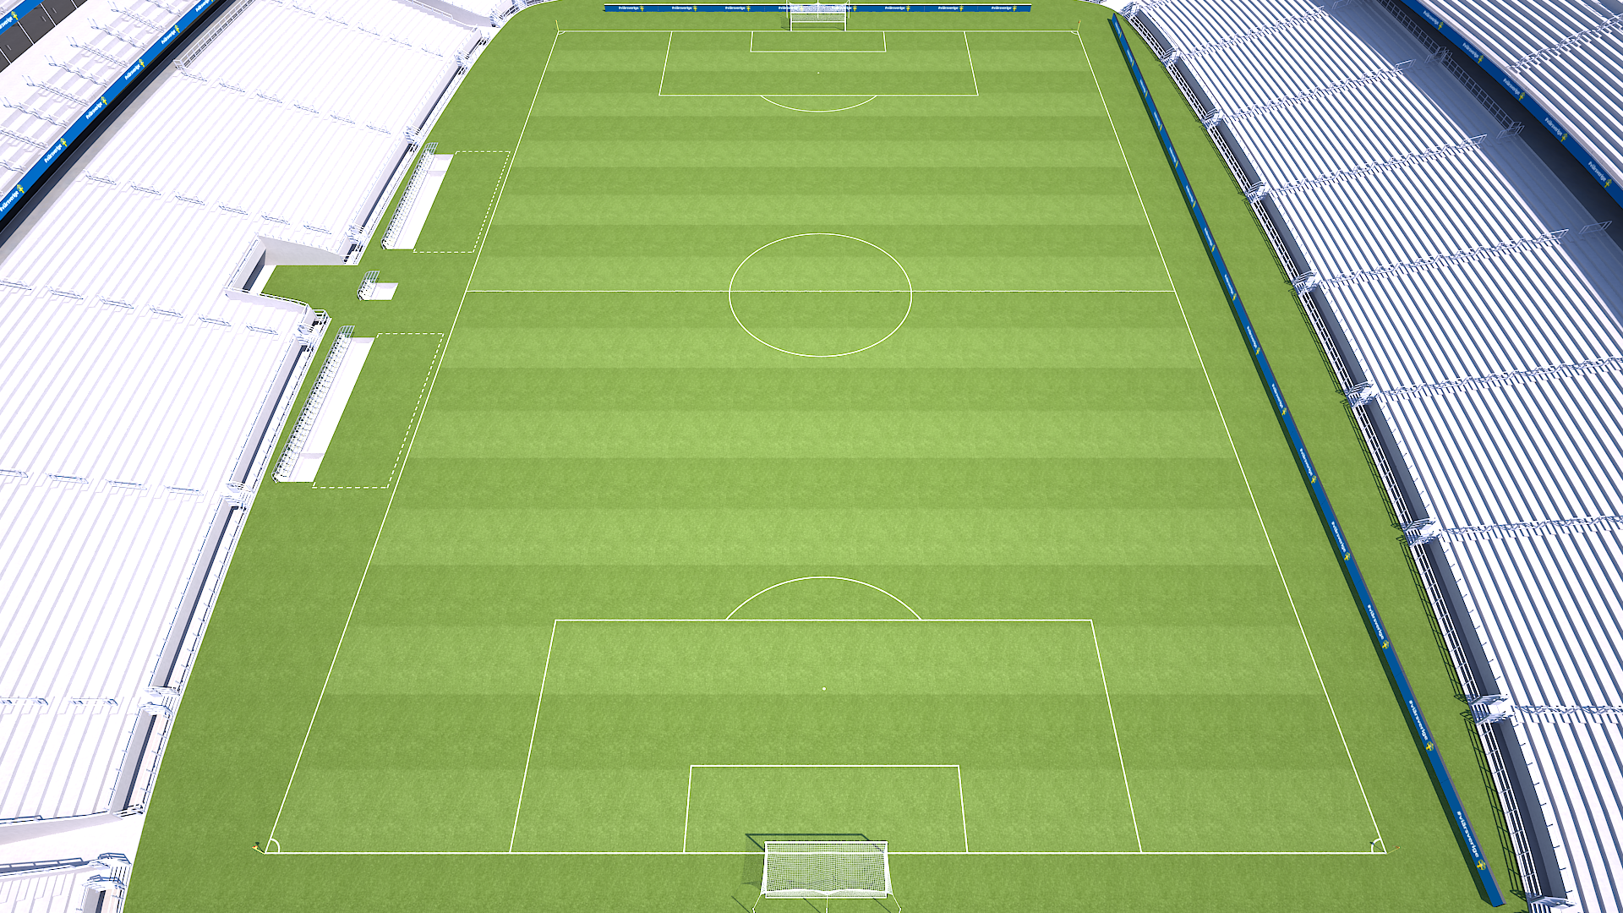
SPELUPPBYGGNAD
    Utgångspositioner: 1-3-2-5
VY
OIM
CF
HY
HB
CM
CM
VB
VIB
HIB
MV

Slide 9
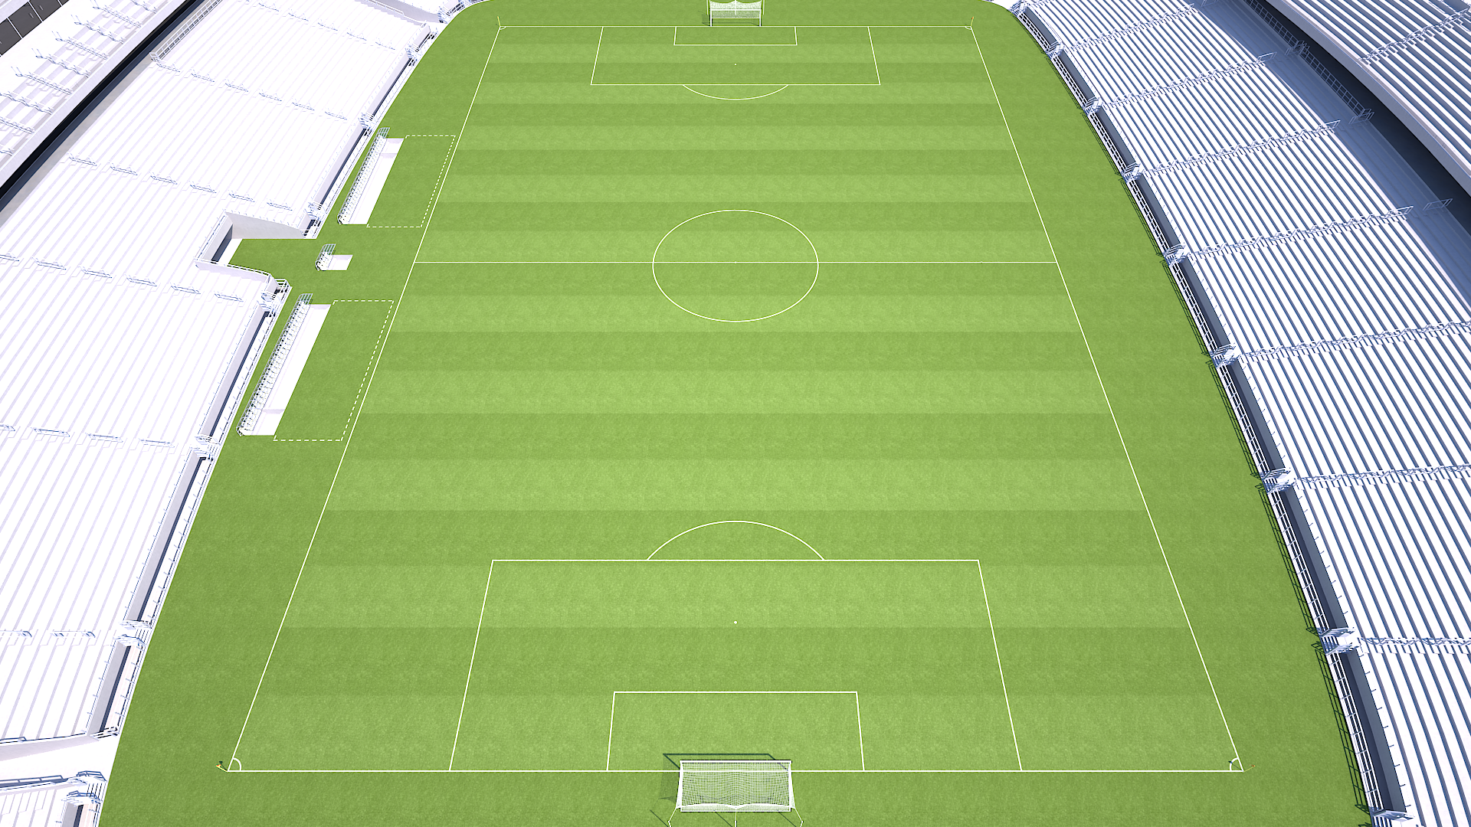
SPELUPPBYGGNAD
ARBETSSÄTT
SVAJA backlinjen genom att trycka upp en YB
LOCKA med SEXORNA
LÅS deras backlinje med CF, YF och TIA när mittfältet pressar för att vi ska spela förbi…
…och droppa i nästa läge utan att de kan följa efter

Slide 10

KOMMA TILL AVSLUT OCH GÖRA MÅL
LUCKA BAKOM YMF
Ingen markerar droppande bred spelare!
LÅS deras YB med TIA / INDRAGEN YMF
Spela utanför till bred spelare (YF / HÖGT STÅENDE YB)

Slide 11
ANFALLSSPEL
Ge bollhållaren flera olika alternativ att välja mellan
Gör olika saker
Kom in i ytan samtidigt som bollen

Slide 12
KOMMA TILL AVSLUT OCH GÖRA MÅL
Skapa 2v1 - flytta på motståndaren
Spela på ryggsidan
Inlägg - sent eller tidigt

Slide 13
KOMMA TILL AVSLUT OCH GÖRA MÅL
X
Överlappa med YB eller IMF vid spelvändning
OBS 1: Sätt in den tidigt (mellan MV och MB eller mot bortre ytter) om ytan finns
OBS 2: Driv den mot kortlinjen och chipa mot bortre.
OBS 3: Ta distansskott för att tvinga dem ur sina positioner.

Slide 14
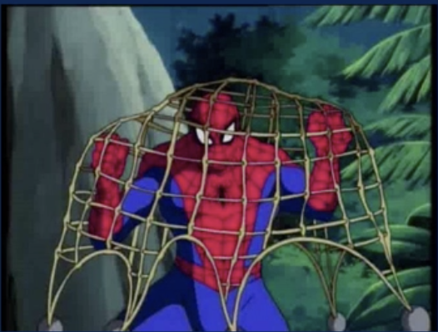
DEFENSIV OMSTÄLLNING
PRIORITERINGAR
1. Vinna bollen — bollvinst eller frispark
2. Få kvar bollen framför oss — inte låta den spelas in bakom oss
3. Stänga luckor och organisera laget på egen planhalva

Slide 15
ÅTERERÖVRING
NÄTET
Om vi ritar linjer mellan våra spelare när vi har bollen bilder vi ett nät. Om vi har för stora hål i nätet får vi svårt att vinna tillbaka bollen om vi tappar den.
LÖKEN
När vi tappar bollen delar vi in oss i tre zoner:
Presszonen: Spelarna som är närmast bollen pressar så fort de tappar bollen.
Samarbetszonen: Spelare bakom dem som pressar markerar motståndare och är redo att ta över pressen om vi inte vinner bollen.
Utanför:
Spelare på bortre sidan flyttar över för att hålla laget kompakt. Backlinjen tar kontakt med närmsta motståndare för att förhindra att de kan löpa in bakom oss.
Gör vi detta får vi flera lager.
Då blir det fler spelare för motståndarna att passera, vilket för det lättare att vinna bollen.

Slide 16
ÅTERERÖVRING
NÄTET
Om vi ritar linjer mellan våra spelare när vi har bollen bilder vi ett nät. Om vi har för stora hål i nätet får vi svårt att vinna tillbaka bollen om vi tappar den.
LÖKEN
När vi tappar bollen delar vi in oss i tre zoner:
Presszonen: Spelarna som är närmast bollen pressar så fort de tappar bollen.
Samarbetszonen: Spelare bakom dem som pressar markerar motståndare och är redo att ta över pressen om vi inte vinner bollen.
Utanför:
Spelare på bortre sidan flyttar över för att hålla laget kompakt. Backlinjen tar kontakt med närmsta motståndare för att förhindra att de kan löpa in bakom oss.
Gör vi detta får vi flera lager.
Då blir det fler spelare för motståndarna att passera, vilket för det lättare att vinna bollen.

Slide 17
FÖRSVARSSPEL
”Locka till passningen du vill att de ska spela”
"Gå inte för tidigt, då lockar du till passningen bakom dig istället för framför dig”
PRIORITERINGAR
1. Vinna bollen framför vårt mittfält
2. Förhindra att bollen spelas in bakom vår backlinje
3. Locka till den passning vi vill att motståndarna spelar

Slide 18

FÖRHINDRA SPELUPPBYGGNAD
Utgångsposition: 1-4-2-3-1
- CF delar genom att markera MB
- Stå högt på kanten vi inte vill att de spelar
- TIA pressar bortre MB när bollen spelas
- YF, SEXA, YB lockar till passning framför på sin kant när vi har delat planen
OBS: TIA måste positionera sig så att han är framme hos MB samtidigt som bollen.

Slide 19
FÖRHINDRA OCH RÄDDA AVSLUT
Det är viktigt att inte bli stillastående i låga positioner, utan hela tiden flytta efter bollen och vara aggressiva.
OBS: CF lockar till spelvändning via backlinjen genom att positionera sig nära deras IMF. Vår bortre ytter stannar högt för att vi ska ha 2 spelare att kunna kontra på.

Slide 20
OFFENSIV OMSTÄLLNING
KOMMA TILL AVSLUT INOM 10 SEKUNDER
PRIORITERINGAR
1. Spela in bollen bakom backlinjen
2. Spela någon som kan spela in bollen bakom backlinjen (t.ex: spela bakåt och sen spela framåt)
3. Rädda bollen

Slide 21
OFFENSIV OMSTÄLLNING
Vi vill avsluta inom 10 sekunder!
Passningar framåt är säkrare än passningar i sidled, eftersom vi kan pressa direkt vid ett bolltapp om vi tappar bollen framför oss.
Vad vi gör med bollen i kontringen avgörs hur det ser ut när vi vinner bollen:
*Öppen bollvinst: yta framför = ta ytan själv
*Bollvinst med fördel: någon är fri = spela loss bollen
*Stängd bollvinst: vi blir pressade = rädda bollen

Slide 22
FASTA SITUATIONER
IFK VÄRNAMO

Slide 23
OFFENSIVA INKAST
Deras planhalva
GÖR ASSIST
SKAPA MÅLCHANS
ALLTID EN SPELARE OFFSIDE (DE VET INTE HUR LÅNGT VI KAN KASTA)
NÄRMAST BOLLEN KASTAR
NÄST NÄRMAST SPRINGER OFFSIDE
PRIORITERING
Kasta till ytan framför offsidelöpande spelare INOM 4 SEK
Kasta på fot till rättvänd spelare
Kasta på fot till felvänd spelare FÖR TILLBAKASPEL TILL INKASTARE
vår planhalva
BEHÅLL BOLLEN INOM LAGET
PRIORITERING
Kasta på fot till rättvänd spelare
Kasta på fot till felvänd spelare

Slide 24
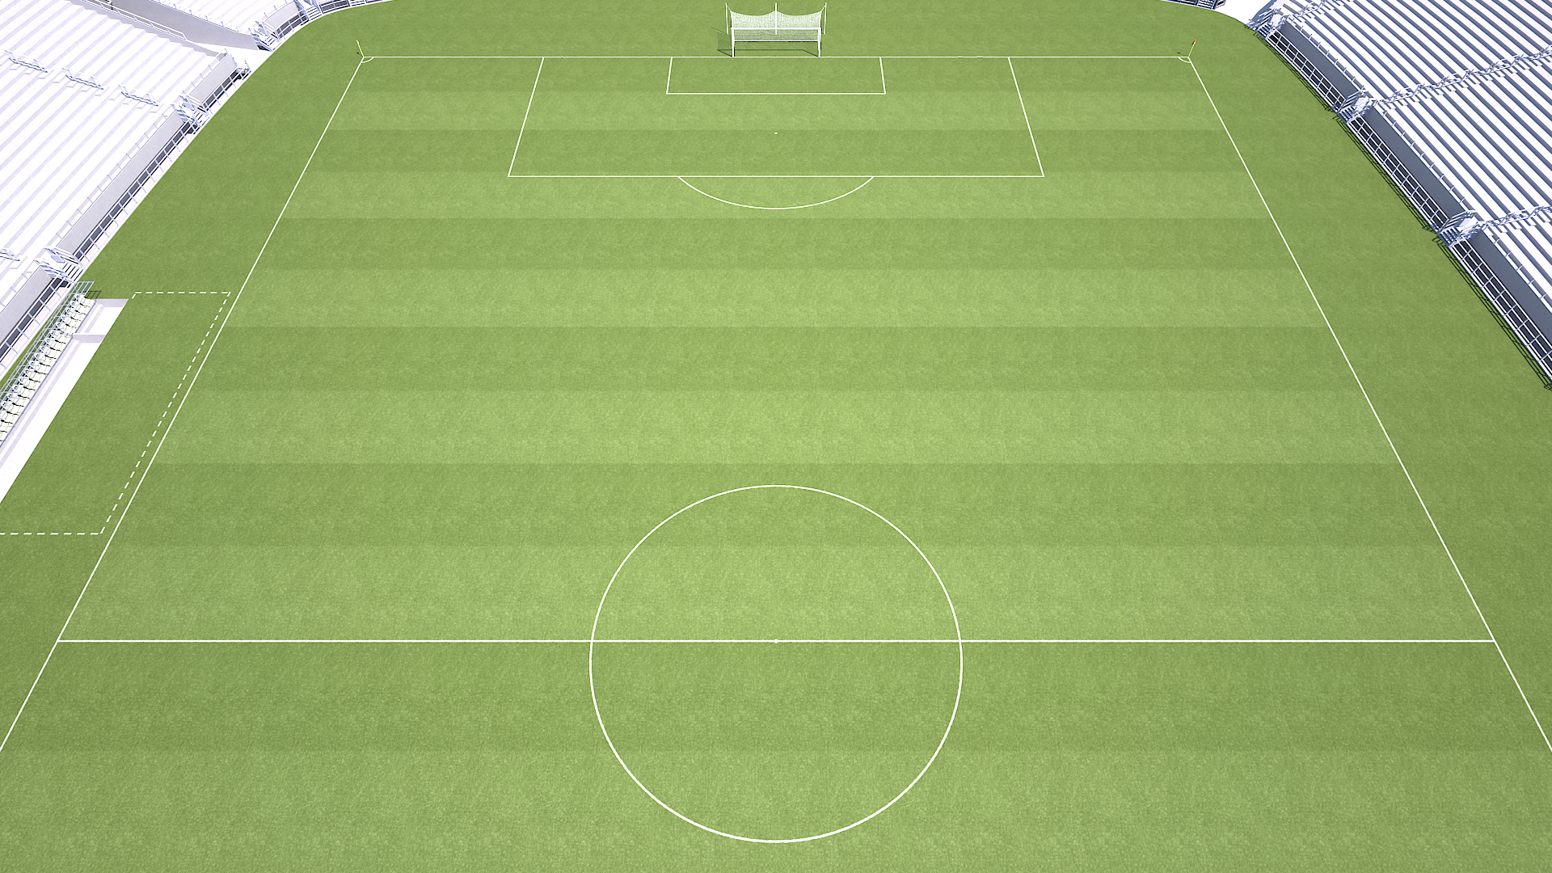
OFFENSIVA INKAST
Deras planhalva
GÖR ASSIST
SKAPA MÅLCHANS
ALLTID EN SPELARE OFFSIDE (DE VET INTE HUR LÅNGT VI KAN KASTA)
NÄRMAST BOLLEN KASTAR
NÄST NÄRMAST SPRINGER OFFSIDE
PRIORITERING
Kasta till ytan framför offsidelöpande spelare INOM 4 SEK
Kasta på fot till rättvänd spelare
Kasta på fot till felvänd spelare FÖR TILLBAKASPEL TILL INKASTARE
vår planhalva
BEHÅLL BOLLEN INOM LAGET
PRIORITERING
Kasta på fot till rättvänd spelare
Kasta på fot till felvänd spelare
”LIKET”
LAGERBÄCK:SKA INKASTET

Slide 25
OFFENSIVA FRISPARKAR
Deras planhalva
GÖR MÅL
GÖR ASSIST
PRIORITERING
SPELA TILL RETURSPELARE SOM LOCKAR (SÅ DE FÅR FÖRSVARA FELVÄNDA)
SPELA TILL bortre korridor
RETURSPELARE
STÄLLER SIG LÅNGT UTANFÖR STRAFFOMRÅDE FÖR ATT LOCKA MOTSTÅNDARE ATT MARKERA
ANDRAVÅG OM BOLLEN SLÅS IN
VÅR planhalva
HAND PÅ BOLL
SPELA RÄTTVÄND SPELARE

Slide 26
RETURSPELARE
RETURSPELARE
OFFENSIVA FRISPARKAR
VÅR planhalva
HAND PÅ BOLL
SPELA RÄTTVÄND SPELARE
Deras planhalva
GÖR MÅL
GÖR ASSIST
PRIORITERING
SPELA TILL RETURSPELARE SOM LOCKAR (SÅ DE FÅR FÖRSVARA FELVÄNDA)
SPELA TILL bortre korridor
RETURSPELARE
STÄLLER SIG LÅNGT UTANFÖR STRAFFOMRÅDE FÖR ATT LOCKA MOTSTÅNDARE ATT MARKERA
ANDRAVÅG OM BOLLEN SLÅS IN

Slide 27
OFFENSIVA HÖRNOR (LÅNG)
FÖRSTA VÅG (ANDRA STOLPE)
BÖRJAR I STRAFFOMRÅDESHÖRNET NÄRMAST BOLL
FÖRSVÅRAR MÖJLIGHET FÖR MOTSTÅNDARNAS MARKERINGSSPELARE ATT SE VÅRA SPELARE OCH BOLLEN SAMTIDIGT
LÖPER IN PÅ OLIKA AVSTÅND
HÖRNLÄGGARENS SIGNAL
FÖRSTA STOLPEN (TVÅ HÄNDER)
ANDRA STOLPEN (EN HAND)
DEFENSIV BALANS
BÄSTA SPELARNA 1V1 DEF
EN MÅSTE VARA SNABB
PAKETET (FÖRSTA STOLPE)
LÄNGSTA SPELARNA VID FÖRSTA STOLPEN
FÖRSVÅRA MÖJLIGHET FÖR MOTSTÅNDARNAS MÅLVAKT ATT KOMMA UT

Slide 28
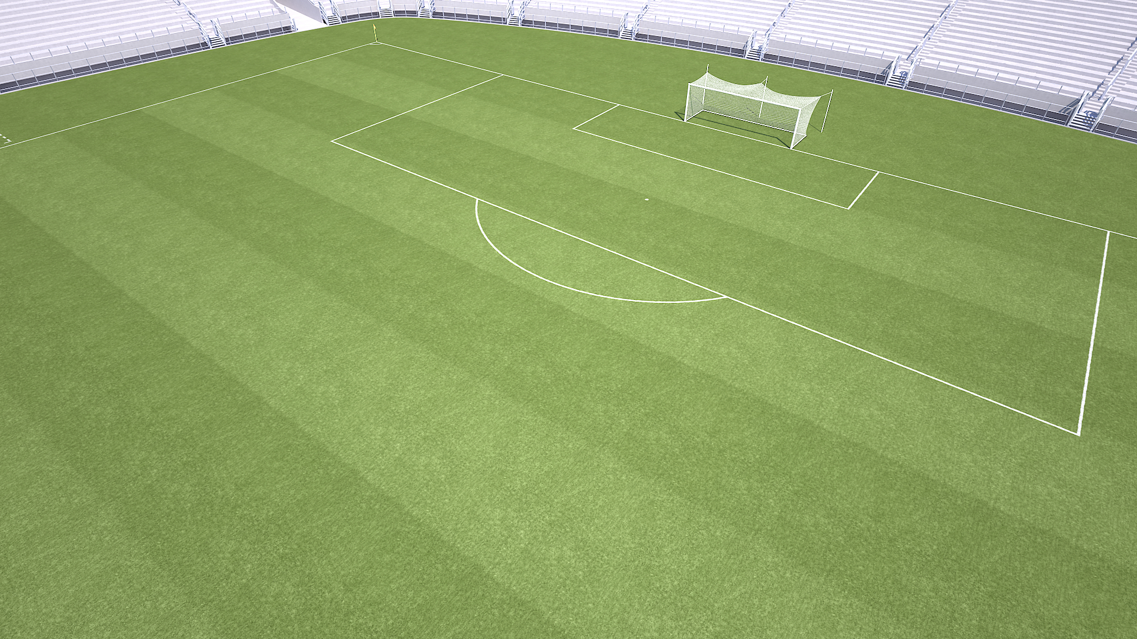
OFFENSIV HÖRNA
PAKETET (FÖRSTA STOLPE)
LÄNGSTA SPELARNA VID FÖRSTA STOLPEN
FÖRSVÅRA MÖJLIGHET FÖR MOTSTÅNDARNAS MÅLVAKT ATT KOMMA UT
HÖRNLÄGGARENS SIGNAL
FÖRSTA STOLPEN (TVÅ HÄNDER)
DEFENSIV BALANS
BÄSTA SPELARNA 1V1 DEF
EN MÅSTE VARA SNABB
LÅNG HÖRNA
FÖRSTA STOLPE

Slide 29
LÅNG HÖRNA
ANDRA STOLPE
OFFENSIV HÖRNA (ANDRA STOLPEN)
FÖRSTA VÅG (ANDRA STOLPE)
BÖRJAR I STRAFFOMRÅDESHÖRNET NÄRMAST BOLL
FÖRSVÅRAR MÖJLIGHET FÖR MOTSTÅNDARNAS MARKERINGSSPELARE ATT SE VÅRA SPELARE OCH BOLLEN SAMTIDIGT
LÖPER IN PÅ OLIKA AVSTÅND
HÖRNLÄGGARENS SIGNAL
ANDRA STOLPEN (EN HAND)
DEFENSIV BALANS
BÄSTA SPELARNA 1V1 DEF
EN MÅSTE VARA SNABB

Slide 30
LÅNG HÖRNA
ANDRA STOLPE
OFFENSIV HÖRNA (ANDRA STOLPEN)
FÖRSTA VÅG (ANDRA STOLPE)
BÖRJAR I STRAFFOMRÅDESHÖRNET NÄRMAST BOLL
FÖRSVÅRAR MÖJLIGHET FÖR MOTSTÅNDARNAS MARKERINGSSPELARE ATT SE VÅRA SPELARE OCH BOLLEN SAMTIDIGT
LÖPER IN PÅ OLIKA AVSTÅND
HÖRNLÄGGARENS SIGNAL
ANDRA STOLPEN (EN HAND)
DEFENSIV BALANS
BÄSTA SPELARNA 1V1 DEF
EN MÅSTE VARA SNABB

Slide 31
DEFENSIVA INKAST
UTESPELARE
FÖRHINDRA MÅLCHANS
FÖRHINDRA ASSIST TILL MÅL
NÄRMAST BOLLEN PRESSAR INKASTAREN EFTER IGÅNGSÄTTNING, STÄNG PASSNINGSLINJE
ALLA ANDRA TÄCKER YTA OCH SER SIN MOTSTÅNDARE FÖR ATT KUNNA PRESSA I TID, DVS SOM I FSU

Slide 32
DEFENSIVA INKAST
UTESPELARE
FÖRHINDRA MÅLCHANS
FÖRHINDRA ASSIST TILL MÅL
NÄRMAST BOLLEN PRESSAR INKASTAREN EFTER IGÅNGSÄTTNING, STÄNG PASSNINGSLINJE
ALLA ANDRA TÄCKER YTA OCH SER SIN MOTSTÅNDARE FÖR ATT KUNNA PRESSA I TID, DVS SOM I FSU

Slide 33
DEFENSIV FRISPARK
UTESPELARE
FÖRHINDRA MÅLCHANS
FÖRHINDRA ASSIST TILL MÅL
Se boll och motståndare samtidigt
NÄRMAST BOLL PRESSAR OCH STÄNGER PASSNINGSLINJE
ALLA ANDRA TÄCKER YTA OCH SER SIN MOTSTÅNDARE FÖR ATT KUNNA PRESSA I TID, DVS SOM I FSU
BLOCKERA SNABB FRISPARK
MÅLVAKT
BESTÄMMER BACKLINJENS HÖJD
BESTÄMMER MURENS POSITION OCH ANTAL SPELARE I MUREN
Murens främsta uppgift är att täcka första stolpen

Slide 34
DEFENSIV FRISPARK
UTESPELARE
FÖRHINDRA MÅLCHANS
FÖRHINDRA ASSIST TILL MÅL
Se boll och motståndare samtidigt
NÄRMAST BOLL PRESSAR OCH STÄNGER PASSNINGSLINJE
ALLA ANDRA TÄCKER YTA OCH SER SIN MOTSTÅNDARE FÖR ATT KUNNA PRESSA I TID, DVS SOM I FSU
BLOCKERA SNABB FRISPARK
MÅLVAKT
BESTÄMMER BACKLINJENS HÖJD
BESTÄMMER MURENS POSITION OCH ANTAL SPELARE I MUREN
Murens främsta uppgift är att täcka första stolpen

Slide 35
DEFENSIV HÖRNA
SAMTLIGA
SE BOLL OCH MOTSTÅNDARE
ZONSPELARE
SE BOLL OCH MOTSTÅNDARE
PRESSA, TÄCK OCH MARKERA I DIN YTA
RENSA INSPEL ELLER BLOCKERA AVSLUT
MarkeringsspelarE
SE BOLL OCH MOTSTÅNDARE
VÄLJ DERAS LÄNGSTA SPELARE
FÖLJ SPELAREN PÅ FÖRSVARSSIDA
RENSA INSPEL ELLER BLOCKERA AVSLUT
KONTRINGSSPELARE
EN SPELARE → I YTTERKORRIDOR
TVÅ SPELARE → EN I YTTER, OCH EN I CENTRAL

Slide 36
DEFENSIV HÖRNA
SAMTLIGA
SE BOLL OCH MOTSTÅNDARE
ZONSPELARE
SE BOLL OCH MOTSTÅNDARE
PRESSA, TÄCK OCH MARKERA I DIN YTA
RENSA INSPEL ELLER BLOCKERA AVSLUT
MarkeringsspelarE
SE BOLL OCH MOTSTÅNDARE
VÄLJ DERAS LÄNGSTA SPELARE
FÖLJ SPELAREN PÅ FÖRSVARSSIDA
RENSA INSPEL ELLER BLOCKERA AVSLUT
KONTRINGSSPELARE
EN SPELARE → I YTTERKORRIDOR
TVÅ SPELARE → EN I YTTER, OCH EN I CENTRAL
ZONSPELARE
MARKERINGSSPELARE
KONTRINGSSPELARE

Slide 37
METODIK I TRÄNING
INKAST
TRÄNAR VI I SAMBAND MED TEMA OMSTÄLLNING
INKAST INOM 4 SEKUNDER
BOLLAR PLACERAS UT RUNT PLANEN
HÖRNOR
TRÄNAR VI I SAMBAND MED TEMA KAGM
AKTIV VILA
TVÅ HÖRNOR SEN STARTAR SPELET OM, 15 SEKUNDER PER HÖRNA
FRISPARKAR
TRÄNAR VI I SAMBAND MED TEMA SPELUPPBYGGNAD
TVÅ FRISPARKAR I YTTERKORRIDOR OCH SEN STARTAR SPELET OM, 15 SEKUNDER PER FRISPARK
VARIANTER OFFENSIVA FRISPARKAR & HÖRNOR
INFÖR CUPER, DM, FINALER I SLUTSPEL

